Slide 1

Richtlijn Chirurgie bij kwetsbare ouderen
Presentatie ter bevordering van implementatie

Slide 2
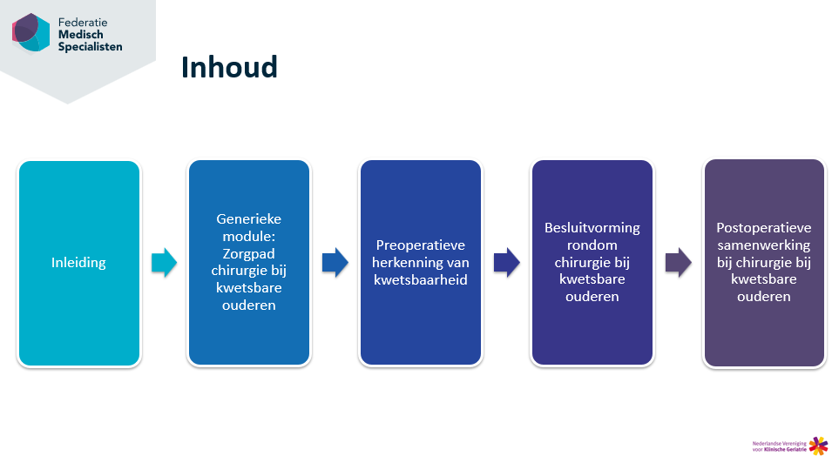
Instructie
Bekijk deze presentatie in presentatiemodus.
De presentatie is ingedeeld volgens de modules. Het beste is om deze in de voorgestelde volgorde te bekijken.
Het is mogelijk om tussen de modules naar een andere module te gaan. Klik dan bij de inhoud op de module naar wens:

Slide 3
Inhoud
Inleiding
Generieke module: Zorgpad chirurgie bij kwetsbare ouderen
Preoperatieve herkenning van kwetsbaarheid
Besluitvorming rondom chirurgie bij kwetsbare ouderen
Postoperatieve samenwerking bij chirurgie bij kwetsbare ouderen

Slide 4
Inhoud
Inleiding
Generieke module: Zorgpad chirurgie bij kwetsbare ouderen
Preoperatieve herkenning van kwetsbaarheid
Besluitvorming rondom chirurgie bij kwetsbare ouderen
Postoperatieve samenwerking bij chirurgie bij kwetsbare ouderen

Slide 5
Inleiding

Slide 6








Betrokken partijen bij de richtlijn:
Methodologische ondersteuning door Kennisinstituut FMS
Financiering: SKMS

Slide 7
Doel
Herziening van de richtlijn ‘‘Behandeling kwetsbare ouderen bij chirurgie’ uit 2016.
Generieke blauwdruk voor behandeling kwetsbare ouderen bij chirurgie.
Ziektespecifieke modules over femurfractuur en colorectaal carcinoom teruggegeven aan bijbehorende richtlijnen.

Slide 8
Doelgroep
Patiënten:
Kwetsbare ouderen voor wie een acute of electieve operatieve ingreep wordt overwogen of voor wie een operatieve ingreep is gepland.
Gebruikers:
Alle leden van de beroepsgroepen die betrokken zijn bij de zorg voor kwetsbare oudere patiënten voor wie een operatieve ingreep wordt overwogen of voor wie een operatieve ingreep is gepland.

Slide 9
Inhoud
Inleiding
Generieke module: Zorgpad chirurgie bij kwetsbare ouderen
Preoperatieve herkenning van kwetsbaarheid
Besluitvorming rondom chirurgie bij kwetsbare ouderen
Postoperatieve samenwerking bij chirurgie bij kwetsbare ouderen

Slide 10
Generieke module: Zorgpad chirurgie bij kwetsbare ouderen

Slide 11
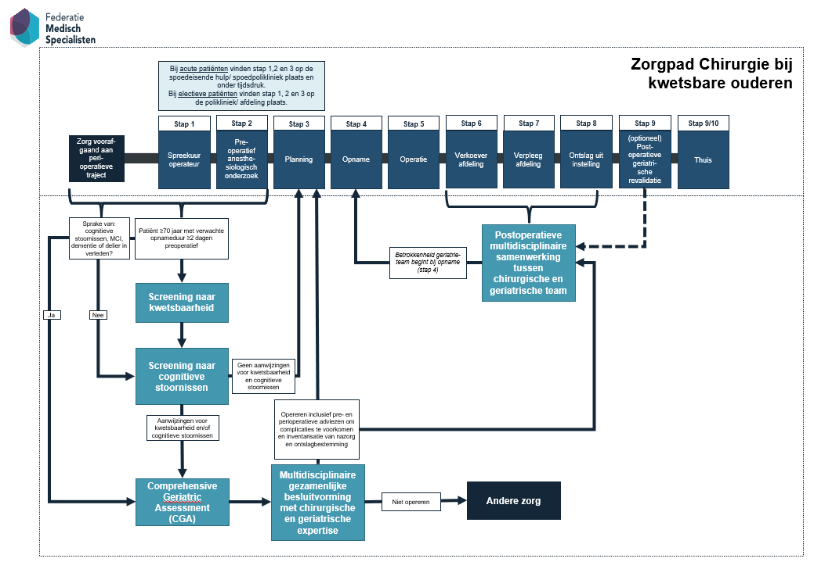
Generieke module: Zorgpad chirurgie bij kwetsbare ouderen
Uitgangsvraag: Wat zijn kernelementen in het zorgpad chirurgie bij kwetsbare ouderen?

Slide 12

Aanbevelingen (1)
Stel in ieder ziekenhuis een zorgpad op voor (kwetsbare) ouderen die (mogelijk) een operatie moeten ondergaan met een verwachte opnameduur van ≥ 2 dagen. Onderdelen van dit zorgpad zijn (zie ook Figuur 1):
Preoperatieve herkenning van kwetsbaarheid en cognitieve stoornissen bij ouderen met gebruik van screeningsinstrumenten (module 2).
Multidisciplinaire besluitvorming voor kwetsbare ouderen door zorgverleners met expertise t.a.v. chirurgie, anesthesiologie en klinische geriatrie/interne geneeskunde-ouderengeneeskunde. Optioneel kan hierbij de eerste lijn worden betrokken. Patiënt en mantelzorger/naaste(n) of diens wettelijk vertegenwoordiger kunnen hierbij aanwezig zijn of na dit overleg door de hoofdbehandelaar worden gesproken (module 3).
  Multidisciplinaire postoperatieve samenwerking voor kwetsbare ouderen met:
  Monitoring en behandeling door zorgverleners met chirurgische en geriatrische competenties;
  Snelle en actieve bevordering van postoperatief herstel in een multidisciplinair team;
  Monitoren en behandelen van postoperatieve complicaties;
  Vroegtijdige planning van revalidatie en follow-up (beoordeling begint in de preoperatieve fase) (module 4).
Plan geen electieve chirurgische ingrepen in voor kwetsbare ouderen voordat de stappen van het zorgpad doorlopen zijn.
Gebruik deze generieke module als blauwdruk bij richtlijnen waarbij chirurgie één van de behandelopties is voor ouderen.

Slide 13
Aanbevelingen (2)
Maak transmurale afspraken over het borgen van een goede overdracht. Bij verwijzingen voor acute chirurgische problematiek (SEH) en electieve chirurgie (polikliniek) moeten ten minste onderstaande gegevens vermeld zijn voor patiënten van 70 jaar of ouder:
Volledige medische voorgeschiedenis;
Huidige medicatie;
Laatste laboratorium onderzoek;
Aan- of afwezigheid van gegevens over kwetsbaarheid (mobiliteitsproblemen, vallen, ADL afhankelijkheid, ondervoeding);
Bekende dementie, cognitieve stoornissen of een doorgemaakt delier;
Psychosociale problematiek of behandeling via de GGZ;
Behandelwensen, -beperkingen en proactieve zorgplanning indien bekend.
Volg hierbij ook de afspraken en aanbevelingen uit de richtlijn HASP en Zorgpad kwetsbare oudere over de keten en in het ziekenhuis.

Slide 14
Inhoud
Inleiding
Generieke module: Zorgpad chirurgie bij kwetsbare ouderen
Preoperatieve herkenning van kwetsbaarheid
Besluitvorming rondom chirurgie bij kwetsbare ouderen
Postoperatieve samenwerking bij chirurgie bij kwetsbare ouderen

Slide 15
Preoperatieve herkenning van kwetsbaarheid

Slide 16
Twee onderdelen
Herkenning van kwetsbaarheid
Herkenning van cognitieve stoornissen en/of dementie

Slide 17

Herkenning van kwetsbaarheid
Uitgangsvraag
Hoe herken je kwetsbaarheid bij patiënten van ≥70 jaar in de preoperatieve setting?
Aanbevelingen
Verricht bij alle patiënten van ≥70 jaar die een indicatie hebben voor een operatie met verwachte opnameduur ≥2 dagen preoperatief een screening naar kwetsbaarheid.
Geschikte screeningsinstrumenten zijn de CFS, G8 (oncologische patiënten), GFI, EFS en de ISAR of ISAR-HP. Ook kan een (verkort) geriatrisch assessment gebruikt worden ter screening.
Verwijs bij afwijkende screening naar de geriater/internist-ouderengeneeskunde voor een Comprehensive Geriatric Assessment.

Slide 18

Herkenning van cognitieve stoornissen en/of dementie
Uitgangsvraag
Hoe herken je cognitieve stoornissen/ dementie bij patiënten van ≥70 jaar in de preoperatieve setting?
Aanbevelingen
Verricht bij voorkeur bij alle patiënten van ≥70 die een operatie zullen ondergaan met verwachte opnameduur ≥2 dagen preoperatief een cognitieve screeningtest. Gebruik bij voorkeur de MiniCOG, de 6-CIT is ook mogelijk.
Verwijs bij een afwijkende screeningstest, bekende cognitieve stoornissen zoals een diagnose mild cognitive impairment of dementie, of een delier in de voorgeschiedenis, naar een geriater of internist-ouderengeneeskunde voor een Comprehensive Geriatric Assessment.

Slide 19
Inhoud
Inleiding
Generieke module: Zorgpad chirurgie bij kwetsbare ouderen
Preoperatieve herkenning van kwetsbaarheid
Besluitvorming rondom chirurgie bij kwetsbare ouderen
Postoperatieve samenwerking bij chirurgie bij kwetsbare ouderen

Slide 20
Besluitvorming rondom chirurgie bij kwetsbare ouderen

Slide 21
Uitgangsvraag
Welke factoren moeten worden meegenomen om tot passende besluitvorming te komen bij kwetsbare ouderen die mogelijk een chirurgische interventie ondergaan?
De uitgangsvraag omvat de volgende deelvragen:
Welke factoren moeten worden meegenomen om tot passende besluitvorming te komen bij kwetsbare ouderen die mogelijk een electieve chirurgische interventie ondergaan?
Welke factoren moeten worden meegenomen om tot passende besluitvorming te komen bij kwetsbare ouderen die mogelijk een chirurgische spoedinterventie ondergaan?

Slide 22

Aanbevelingen
Bespreek voorafgaand aan de besluitvorming over chirurgie bij kwetsbare oudere patiënten de doelen en voorkeuren van de patiënt en de mogelijke impact van een behandeling daarop.
Neem bij kwetsbare oudere patiënten bij voorkeur ook de inschatting van kwetsbaarheid vanuit de eerste lijn mee in de overwegingen.
Bespreek kwetsbare oudere patiënten die in aanmerking komen voor chirurgie (in ieder geval bij een verwachte opnameduur ≥2 dagen) multidisciplinair en op gestructureerde wijze.
Neem vervolgens samen met de kwetsbare oudere patiënt (bij voorkeur in aanwezigheid van een naaste) een besluit waarbij de wensen en doelen van de patiënt centraal staan.

Slide 23
Inhoud
Inleiding
Generieke module: Zorgpad chirurgie bij kwetsbare ouderen
Preoperatieve herkenning van kwetsbaarheid
Besluitvorming rondom chirurgie bij kwetsbare ouderen
Postoperatieve samenwerking bij chirurgie bij kwetsbare ouderen

Slide 24
Postoperatieve samenwerking bij chirurgie bij kwetsbare ouderen

Slide 25
Uitgangsvraag
Wat is de meerwaarde van het betrekken van geriatrische expertise in de postoperatieve fase bij kwetsbare ouderen na acute- en of electieve chirurgie?
Aanbevelingen
Organiseer een samenwerkingsvorm waar medebehandeling door de geriatrie/interne-ouderengeneeskunde samen met de hoofdbehandelaar laagdrempelig of standaard ingezet wordt bij kwetsbare ouderen die electieve of acute chirurgie hebben ondergaan.
Richt een multidisciplinair overlegmoment in, waarbij alle betrokken (para)medische disciplines vertegenwoordigd zijn, om de zorg van gecompliceerde en langdurig opgenomen kwetsbare ouderen te evalueren ten opzichte van diens doelen en wensen.
Inventariseer gezamenlijk en vroegtijdig de benodigde nazorg en ontslagbestemming voor kwetsbare ouderen en streef ernaar om de huisarts en/of specialist ouderengeneeskunde hierbij te betrekken.
Investeer in goede samenwerkingsverbanden met de eerste lijn, en de geriatrische revalidatiezorg in het bijzonder, om snel ontslag naar de juiste bestemming te bevorderen.

Slide 26
Afsluiting

Slide 27
Einde
Voor uitgebreidere overwegingen, literatuuronderzoek, kennislacunes en implementatieplan verwijzen we naar de complete richtlijn Chirurgie bij kwetsbare ouderen.
Bedankt voor het doornemen van de presentatie!

